Slide 1



Akademia Górniczo-Hutnicza w Krakowie
Wydział Automatyki, Elektroniki Informatyki i Inżynierii Biomedycznej
Projekt dyplomowy
Automatyczna diagnoza zmian skórnych z wykorzystaniem głębokich sieci neuronowych
Automatic diagnosis of skin lesions with the use of deep neural networks
Autor: Gabriela Hanna Piwar
Kierunek studiów: Inżynieria Biomedyczna
Opiekun pracy: dr hab. Małgorzata Jakubowska, prof. AGH
Kraków dn. 25.01.2023

Slide 2

Cel projektu
Celem pracy było stworzenie algorytmu uczenia maszynowego opartego o sieć konwolucyjną, który posłuży do automatycznej klasyfikacji binarnej zmian skórnych na podstawie zdjęć dermatoskopowych.

Slide 3

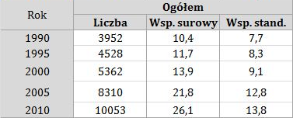
Motywacje
Chęć zoptymalizowania algorytmów klasyfikacyjnych, wykorzystywanych do przyśpieszenia diagnozy analizowanych zmian skórnych.
Na przełomie lat 1990-2010 liczba zachorowań na raka skóry w Polsce wzrosła prawie 3-krotnie.
Leczenie w większości przypadków kończy się na wycięciu zmiany, inaczej jest dla czerniaka który może dawać przerzuty.
Im szybciej zmiana zostanie zdiagnozowana, tym większa szansa na pełne wyleczenie.
Zachorowalność na raka skóry w Polsce.
Źródło: „Nowotwory skóry (C44) | KRN”. http://onkologia.org.pl/nowotwory-skory-c44/ (dostęp 28 listopad 2022).

Slide 4
Zakres projektu
Praca inżynierska
Zagadnienia teoretyczne związane z projektem
Dermatologiczne spojrzenie na zmiany skórne
Uczenie maszynowe w medycynie
Implementacja algorytmu klasyfikacyjnego
Opis i analiza zbioru HAM10000
Klasyfikacja modelami pretrenowanymi
Ewaluacja rezultatów

Slide 5
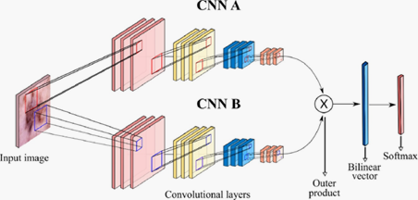
Algorytmy uczenia maszynowego w dermatologii
Przykłady zastosowań :
Bilinearną architektura sieci do klasyfikacji wieloklasowej łącząca ResNet50 z VGG16 lub Xception. (dokładność: 93%, precyzja: 93%)
Sieć konwolucyjna do klasyfikacji binarnej na zmiany łagodne/złośliwe z nowym typem regularyzacji. (dokładność: 97.5%, AUC: 98%)
Klasyfikacja zmian skórnych ze względu na ich symetrię, z użyciem sieci VGG16. (dokładność: 78%, precyzja: 73.5%)
Schemat architektury sieci bilinearnej
Źródło obrazu: C. Calderón, K. Sanchez, S. Castillo, i H. Arguello, „BILSK: A bilinear convolutional neural network approach for skin lesion classification”, Computer Methods and Programs in Biomedicine Update

Slide 6
Opis wykorzystanego zbioru danych
Do zrealizowania założeń projektu wykorzystano zbiór danych HAM10000 („Human Against Machine with 10000 training images) opublikowany w 2018 roku na stronie Harvard Dataverse Repository.
Składa się on z 10 015 zdjęć dermatoskopowych, z podziałem na 7 klas zmian skórnych:
Actinic Keratoses and Intraepithelial Carcinoma (akiec)
Basal Cell Carcinoma (bcc)
Benign Keratosis-like Lesion (bkl)
Dermatofibroma (df)
Melanoma (mel)
Melanocytic Nevus (nv)
Vascular Lesion (vasc)

Slide 7
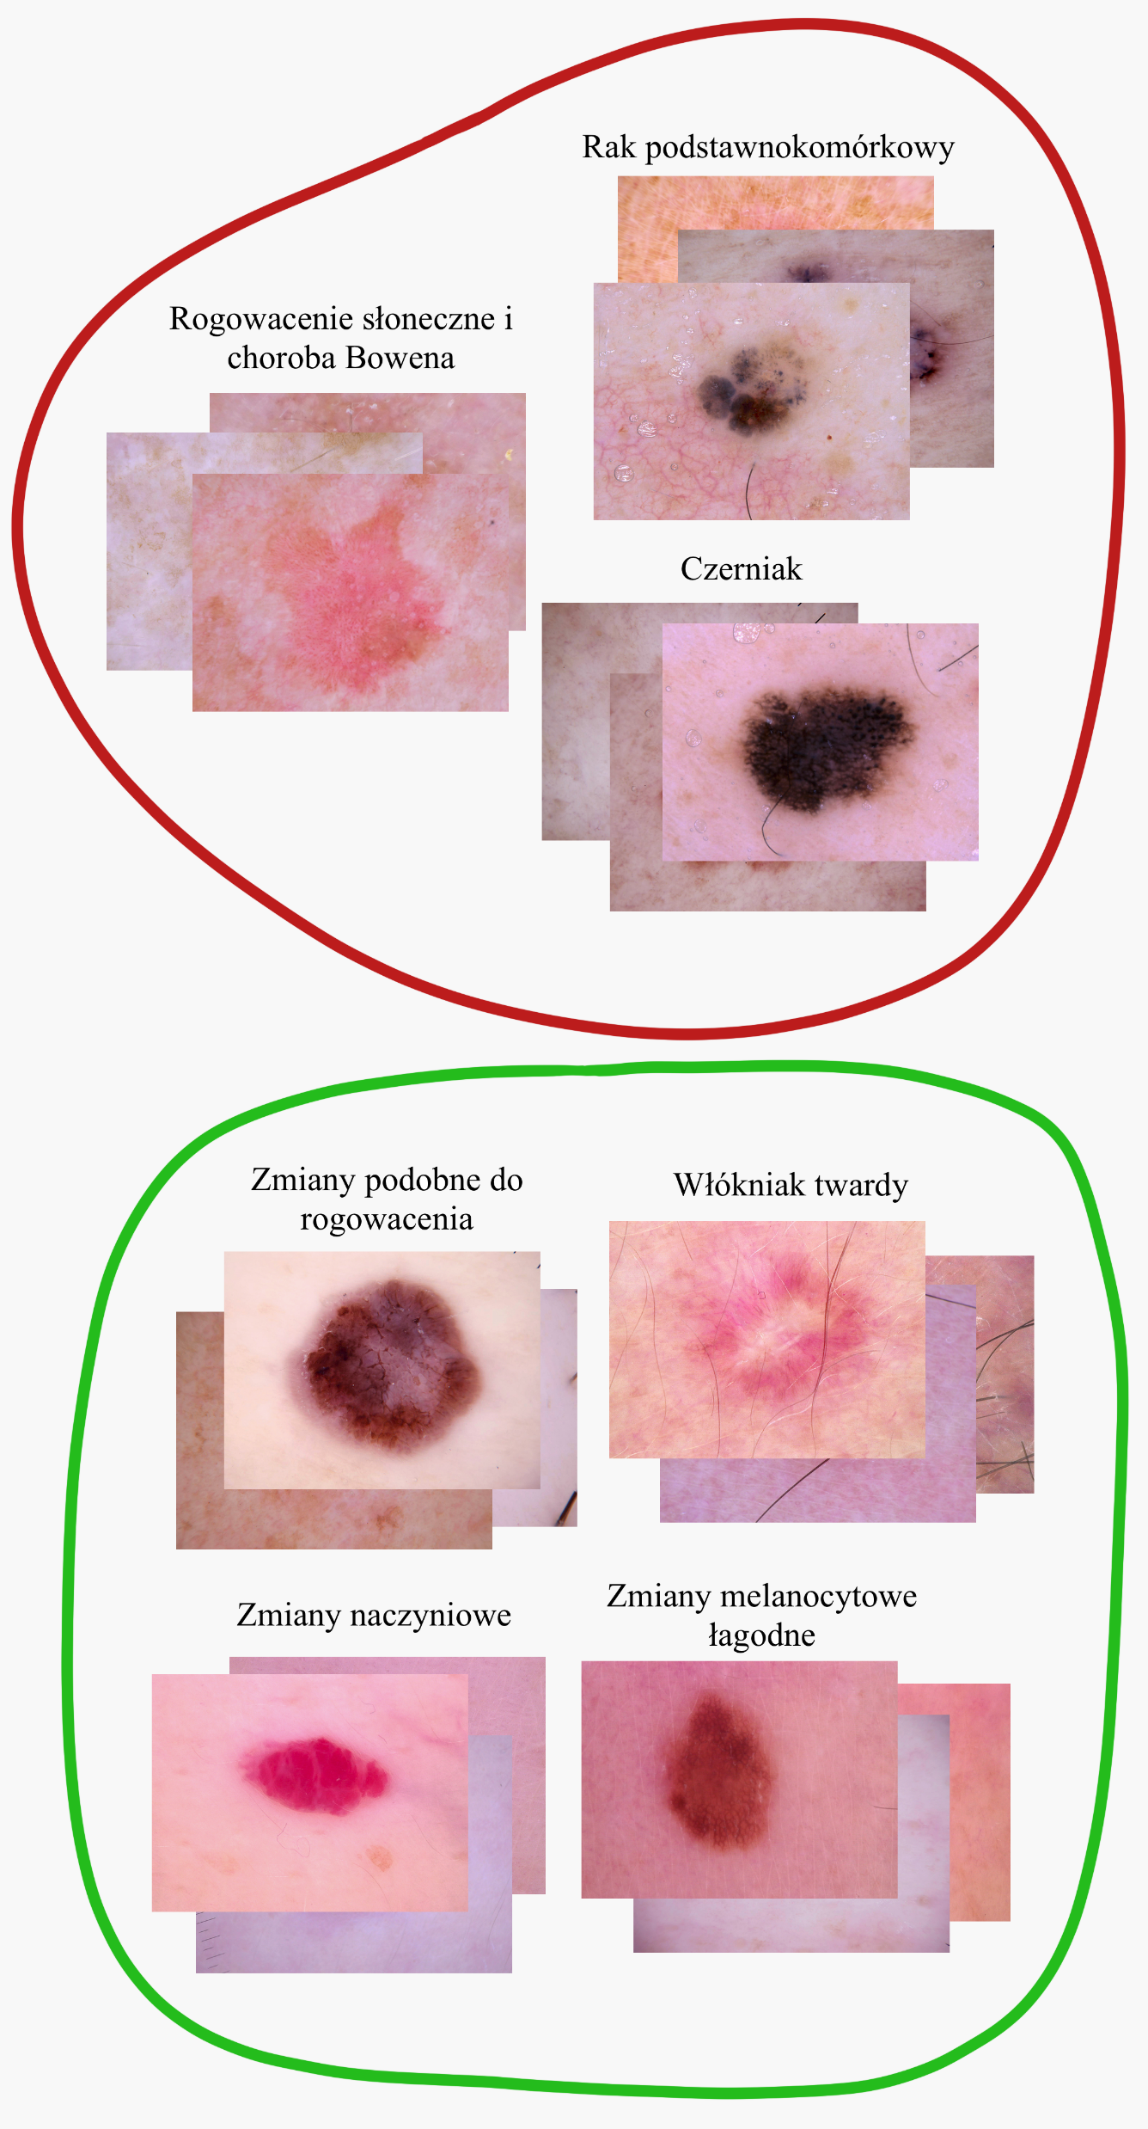

Opis wykorzystanego zbioru danych
Zmiany złośliwe
Zmiany łagodne

Slide 8
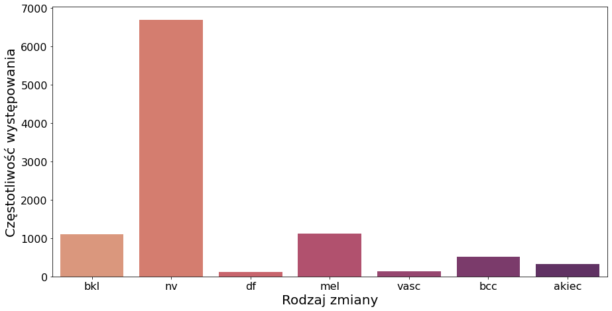
Analiza liczebności zbioru
Zmiany złośliwe
mel (1 113 zdjęć)
bcc (514 zdjęć)
akiec (327 zdjęć)
Zmiany łagodne
nv (6 705 zdjęć)
bkl (1 099 zdjęć)
vasc (142 zdjęć)
df (115 zdjęć)
Zbiór reprezentuje dane rzeczywiste, dlatego występuje w nim bardzo duże niezrównoważenie.

Slide 9
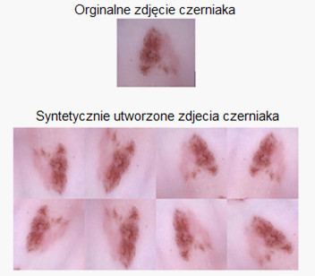
Przygotowanie danych
MELANOMA
NOT MELANOMA
1 113 zdjęć
8 903 zdjęć
10 015 zdjęć
Augmentacja
MELANOMA
NOT MELANOMA
8 902 zdjęć
8 903 zdjęć
17 805 zdjęć
Źródło obrazu: „Machine Learning Primer for Clinicians–Part 12”
https://histalk2.com/2019/01/16/machine-learning-primer-for-clinicians-part-12-2/ (dostęp 28 listopad 2022).

Slide 10
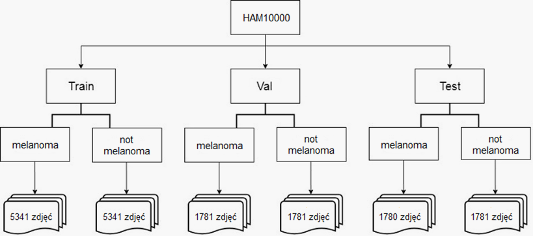
Przygotowanie danych
Architektura zbioru danych
60%
20%
20%

Slide 11
Klasyfikacja na bazie sieci pretrenowanych
Architektura warstw modelu
Base Layer
Flatten()
Dropout()
Dense()
Dropout()
Dense()
Sieci stanowiące podstawę modeli:
EfficientNetB7 – (815 warstw)
DenseNet121 – (428 warstw)
InceptionV3 – (312 warstw)
ResNet50 – (176 warstw)
VGG16 – (20 warstw)

Slide 12


Ewaluacja rezultatów
Model | Dokładność | Precyzja | Czułość | AUC | Miara F1
DenseNet121 | 94.07 | 90.05 | 99.10 | 98.16 | 94.36
ResNet50 | 93.38 | 94.94 | 91.69 | 97.61 | 93.28
EfficientNetB7 | 94.80 | 92.67 | 97.25 | 99.32 | 94.90
InceptionV3 | 93.11 | 88.78 | 98.65 | 98.08 | 93.45
VGG16 | 91.02 | 92.40 | 89.44 | 97.96 | 90.89

Slide 13
Wnioski
Celem projektu było stworzenie modelu sieci neuronowej do automatycznej klasyfikacji zmian skórnych, którego wykorzystanie pozwoliłoby na przyśpieszenie diagnozy badanych patologii skóry.
Algorytmy jako źródło danych wykorzystywały zbiór zdjęć dermatoskopowych HAM10000. W czasie realizacji projektu poruszono zagadnienie wstępnego przetwarzania obrazów oraz równoważenia zbioru danych rzeczywistych.
Dowiedziono, że stopień złożoności ma duży wpływ na osiągnięcia modelu. Na podstawie przeprowadzonej ewaluacji wyników najkorzystniejszy okazał się model z siecią EfficientNetB7, a najniższe wartości metryk wykazywał model z siecią VGG16.
Uzyskane wyniki dla wszystkich modeli były obiecujące, gdyż nie doszło do ich przeuczenia

Slide 14

Dziękuję za uwagę.

